Slide 1


Luyện từ và câu
Lớp 4

Slide 2






Luyện từ và câu
Cách viết tên người, tên địa lí Việt Nam
GV:

Slide 3





Nhận xét
Hãy nhận xét cách viết tên riêng sau đây:
Tên người
Tên địa lí
Nguyễn Huệ
Hoàng Văn Thụ
Nguyễn Thị Minh Khai
Trường Sơn
Sóc Trăng
Vàm Cỏ Tây

Slide 4
Nhận xét
Hãy nhận xét cách viết tên riêng sau đây:
Tên người
Tên địa lí
Nguyễn Huệ
Hoàng Văn Thụ
Nguyễn Thị Minh Khai
Trường Sơn
Sóc Trăng
Vàm Cỏ Tây

Slide 5
Ghi nhớ
Khi viết tên người, tên địa lí Việt Nam, cần viết hoa chữ cái đầu của mỗi tiếng tạo thành tên riêng đó.

Slide 6
Luyện tập
Viết tên em và địa chỉ gia đình em.
Viết tên một số xã (phường, thị trấn) ở huyện (quận, thị xã, thành phố) của em.

Slide 7
VD: Địa chỉ: 191 đường Trường Chinh, phường 12, quận Tân Bình, thành phố Hồ Chí Minh, Việt Nam.
Tân Bình
Trường Chinh
Việt Nam
Hồ Chí Minh

Slide 8


LUYỆN TẬP
Viết tên em và địa chỉ gia đình em.
Họ và tên học sinh: ……………………………….
Địa chỉ: số nhà………., đường……………………, phường………, quận…………, thành phố……….

Slide 9
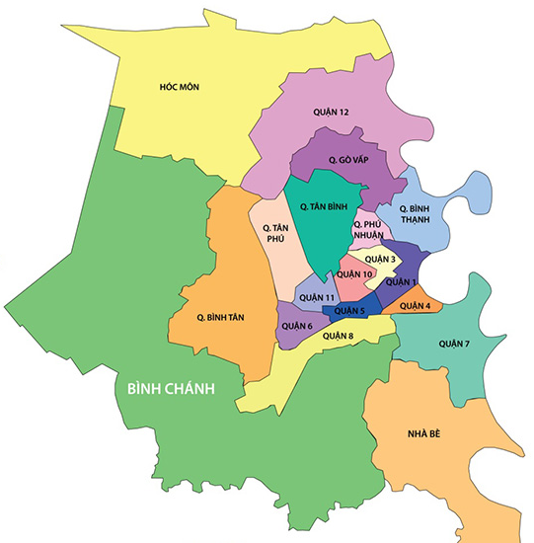
Thành phố Hồ Chí Minh gồm có 16 quận,
5 huyện và 1 thành phố trực thuộc:
16 quận là: 1, 3, 4, 5, 6, 7, 8, 10, 11, 12, Bình Tân, Bình Thạnh, Gò Vấp, Phú Nhuận, Tân Bình, Tân Phú.
5 huyện là: Bình Chánh, Cần Giờ, Củ Chi, Nhà Bè, Hóc Môn.
Từ cuối năm 2020, quận Thủ Đức, quận 2 và quận 9 là thành phố Thủ Đức thuộc thành phố Hồ Chí Minh.

Slide 10


LUYỆN TẬP
2. Viết tên một số xã (phường, thị trấn) ở huyện (quận, thị xã, thành phố) của em.
- Phường/ xã: ….
- Quận/Huyện: …

Slide 11

VẬN DỤNG
Viết tên và tìm trên bản đồ:
  Các quận, huyện, xã ở tỉnh hoặc thành phố của em.
  Các danh lam thắng cảnh, di tích lịch sử ở tỉnh hoặc thành phố của em.

Slide 12




Hà Nội
Đà Nẵng
TP. Hồ Chí Minh

Slide 13

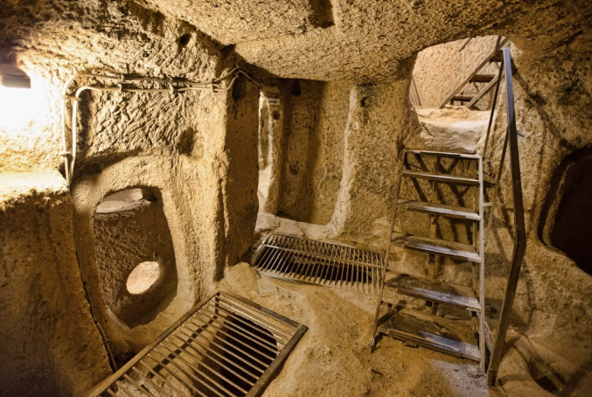
bến Nhà Rồng
địa đạo Củ Chi
Notes:
Tùy vào địa phương GV dạy mà chọn địa điểm phù hợp. Ở đây là TPHCM.

Slide 14


nhà thờ Đức Bà
chùa Giác Lâm
Notes:
Tùy vào địa phương GV dạy mà chọn địa điểm phù hợp. Ở đây là TPHCM.

Slide 15

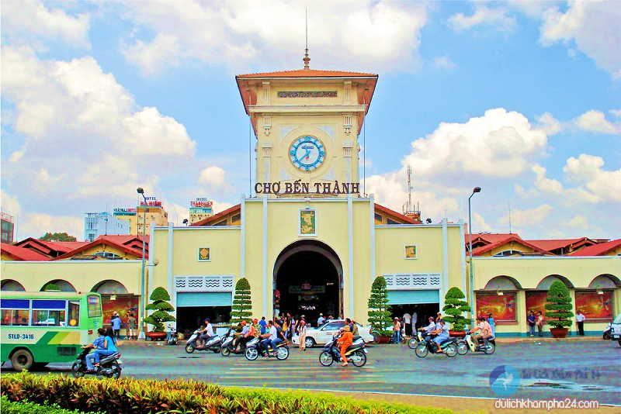
Dinh Độc Lập
chợ Bến Thành
Notes:
Theo danh mục Di tích quốc gia đặc biệt: Dinh Độc Lập → viết hoa chữ “Dinh”

Slide 16
Chúc các em học tốt

